Slide 1

TÁCH TỪ, GÁN NHÃN TỪ LOẠI TIẾNG VIỆT
Giảng viên: Ths.Nguyễn Trọng Chỉnh
Thành viên:
Nguyễn Đỗ Quang - 20520720 Phan Thanh Phong - 19522012
Âu Thiên Phước - 19522050

Slide 2
Mục Lục:
I. Mở đầu
II. Tách từ loại
1. Phương pháp tách từ
2. Ví dụ
3. Đánh giá trên ngữ liệu thu thập
III. Gán nhãn
1. Phương pháp gán nhãn
2. Ví dụ
3. Thuật toán viterbi và gán nhãn trên ngữ liệu
4. Đánh giá kết quả

Slide 3
MỞ ĐẦU

Slide 4
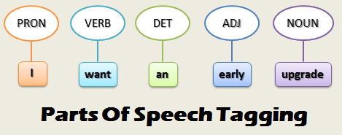
📖 I. Mở đầu
1. Gãn nhãn từ loại là một trong những bài toán cơ bản của xử lý ngôn ngữ tự nhiên, nó là bước tiền xử lý quan trọng có ảnh hưởng trực tiếp tới các phân tích văn phạm ở mức sâu.
2. Đồ án lần này em sẽ trình bày quá trình thực nghiệm áp dụng mô hình Markov ẩn cho bài toán gán nhãn từ
loại tiếng Việt.
3. Em sẽ khảo sát tầm ảnh hưởng của bộ ngữ liệu đến kết quả dự đoán nhãn, cũng như giải pháp cải thiện bộ ngữ liệu, góp phần cải thiện độ chính xác của bộ gán nhãn.

Slide 5
II. Tách từ

Slide 6
📖 II.1:Phương pháp tách từ (Longest Matching)
Sơ lược: Thuật toán longest matching, là 1 thuật toán đơn giản, sử dụng kĩ thuật so khớp từ trong đoạn văn bản với từ trong bộ từ dựng sẵn
-Từ dài nhất có 2 tiếng
-Xét theo chiều từ trái sang phải
- Xét từ mới thông → không có
- Xét từ thông báo → chọn từ thông_báo
- Xét từ thời gian → chọn từ thời_gian
- Xét từ học --> chọn từ học
→Kết quả tách từ:
mới thông_báo thời_gian học
Áp dụng Longest Matching để tách từ cho câu: mới thông báo thời gian học​

Slide 7
📖 II.2 Ví dụ:
Những trường hợp có thể thất bại: là những trường hợp câu có những từ mang nghĩa nhập nhằng:
Ví dụ:
a) tay đua về ở vị trí thứ hai
b) tốc độ truyền thông tin cao
c) sự thực hiện vẫn còn chưa thực sự phù hợp
Matching từ trái qua phải
Matching từ phải qua trái
a) tay_đua về ở vị_trí thứ_hai
b) tốc_độ truyền_thông tin cao
c) sự_thực hiện vẫn còn chưa thực sự phù hợp
Tay_đua về ở vị_trí thứ_hai
Tốc_độ truyền thông_tin cao
sự thực_hiện vẫn còn chưa thực_sự phù_hợp

Slide 8
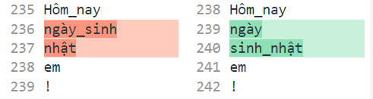




📖 II.3 Đánh giá thuật toán trên ngữ liệu (60 câu) :
60 câu được thu thập từ báo, tiểu thuyết, truyện cổ tích
Bộ từ lấy trong 60 câu.
Đánh giá thuật toán:
Độ chính xác của thuật toán trên tập dữ liệu thật cho ra kết quả rất khả quan: 98.34%
Một số câu lỗi có thể dự đoán từ trước:
Câu có chứa những từ nhập nhằng
Một số từ không có chứa trong từ điển như: tòa án, lâu đài, sức khỏe..
Một số tên riêng như: An Dương Vương, Loa Thành, Việt Nam, Sài Gòn..
Có 1 trường hợp trong từ điển dựng sẵn có, mà thực chất từ này không tồn tại

Slide 9
Kết quả đánh giá:
Sử dụng thuật toán longest matching
Độ chính xác là: 98.34%
Link: https://www.diffchecker.com/Afjmdb42
Sử dụng thư viên VNcoreNLP
Độ chính xác là: 99.35%
Link: https://www.diffchecker.com/Z7EiefYl
Thư viện vncoreNLP đã giải quyết được 1 số vấn đề nhập nhằng, cũng như phân biệt được tên riêng.
Kết Luận: Để thuật toán longest matching hoạt động tốt thì cần phải có bộ từ điển tốt, và đồng nhất

Slide 10
III. Gán nhãn từ loại

Slide 11
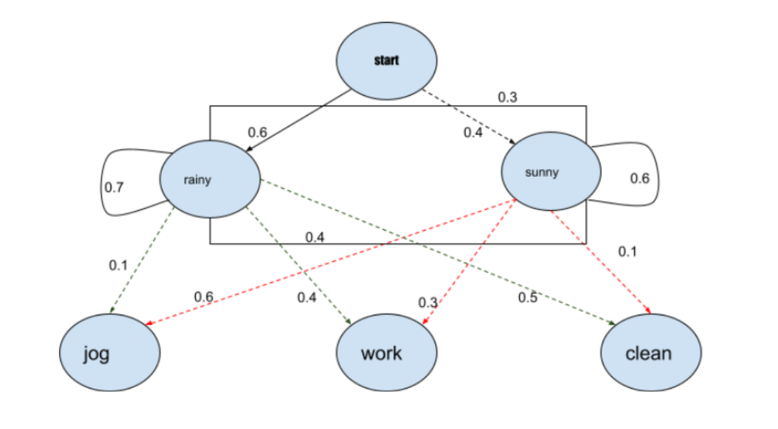
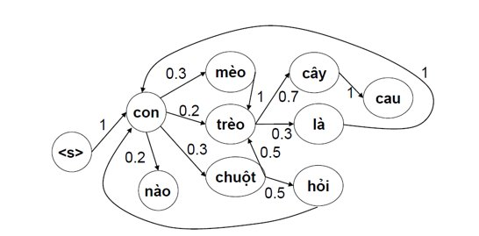
📖 III.1: Gán nhãn từ loại theo mô hình hidden Markov
Markov chain:
HMM là một mô hình thống kê có chứa các tham số quan sát được và các tham số ẩn chưa biết.

Slide 12
📖 III.2 Ví dụ áp dụng thuật toán viterbi lên mô hình hidden markov
Cho các câu:
a) thông_báo/NN có/VB nhiều/JJ điểm/NN mới/JJ
b) cô/NN thông_báo/VB thời_gian/NN học/VB bù/VB
c) học_sinh/NN có/VB nhiều/JJ thời_gian/NN
d) bé/NN mới/JJ sinh/VB
Gán nhãn cho câu:
mới thông_báo thời_gian học
- Tính toán 2 ma trận:
Ma trận A: ma trân chuyển đổi trạng thái
Ma trận B: ma trận xác suất các từ trong câu

Slide 13

Chuỗi nhãn: <S> NN VB JJ NN JJ <S> NN VB NN VB VB <S> NN VB JJ NN <S> NN JJ VB
📖 III.2.1 Ma trận A
 | NN | VB | JJ
<S> | 4 | 0 | 0
NN | 0 | 4 | 2
VB | 1 | 1 | 2
JJ | 2 | 1 | 0
Ma trận A:
​ | NN​ | VB​ | JJ​ | ​
<S>​ | 5​ | 1​ | 1​ | 7​
NN​ | 1​ | 5​ | 3​ | 9​
VB​ | 2​ | 2​ | 3​ | 7​
JJ​ | 3​ | 2​ | 1​ | 6​
 | NN | VB | JJ
<S> | 0.9972 | 2.49e-4 | 2.49e-4
NN | 1.66e-4 | 0.6655 | 0.333
VB | 0.250 | 0.250 | 0.500
JJ | 0.664 | 0.332 | 3.32e-4
Laplace smoothing:

Slide 14
📖 III.2.2 Ma trận B
Ma trận B
 | thông_báo | có | nhiều | điểm | mới | cô | thời_gian | học | bù | học_sinh | bé | sinh
NN | 1 | 0 | 0 | 1 | 0 | 1 | 2 | 0 | 0 | 1 | 1 | 0
VB | 1 | 2 | 0 | 0 | 0 | 0 | 0 | 1 | 1 | 0 | 0 | 1
JJ | 0 | 0 | 2 | 0 | 2 | 0 | 0 | 0 | 0 | 0 | 0 | 0
​ | thông_báo​ | có​ | nhiều​ | điểm​ | mới​ | cô​ | thời_gian​ | học​ | bù​ | học_sinh​ | bé​ | sinh​
NN​ | 0,1053​ | 0,0526​ | 0,0526​ | 0,1053​ | 0,0526​ | 0,1053​ | 0,1579​ | 0,0526​ | 0,0526​ | 0,1053​ | 0,1053​ | 0,0526​
VB​ | 0,1111​ | 0,1667​ | 0,0556​ | 0,0556​ | 0,0556​ | 0,0556​ | 0,0556​ | 0,1111​ | 0,1111​ | 0,0556​ | 0,0556​ | 0,1111​
JJ​ | 0,0625​ | 0,0625​ | 0,1875​ | 0,0625​ | 0,1875​ | 0,0625​ | 0,0625​ | 0,0625​ | 0,0625​ | 0,0625​ | 0,0625​ | 0,0625​

Slide 15
📖 III.2.3: 2 Ma trận A, B
 | NN | VB | JJ
<S> | 0.9972 | 2.49e-4 | 2.49e-4
NN | 1.66e-4 | 0.6655 | 0.333
VB | 0.250 | 0.250 | 0.500
JJ | 0.664 | 0.332 | 3.32e-4
Ma trận A:
Ma trận B:
​ | thông_báo​ | có​ | nhiều​ | điểm​ | mới​ | cô​ | thời_gian​ | học​ | bù​ | học_sinh​ | bé​ | sinh​
NN​ | 0,1053​ | 0,0526​ | 0,0526​ | 0,1053​ | 0,0526​ | 0,1053​ | 0,1579​ | 0,0526​ | 0,0526​ | 0,1053​ | 0,1053​ | 0,0526​
VB​ | 0,1111​ | 0,1667​ | 0,0556​ | 0,0556​ | 0,0556​ | 0,0556​ | 0,0556​ | 0,1111​ | 0,1111​ | 0,0556​ | 0,0556​ | 0,1111​
JJ​ | 0,0625​ | 0,0625​ | 0,1875​ | 0,0625​ | 0,1875​ | 0,0625​ | 0,0625​ | 0,0625​ | 0,0625​ | 0,0625​ | 0,0625​ | 0,0625​

Slide 16
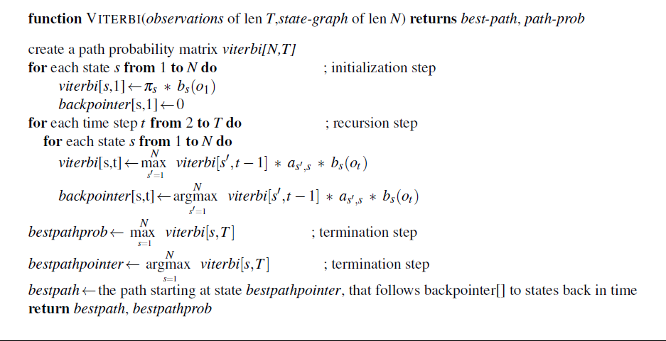
📖 III.2.3 Thuật toán Vertibi
Phần Mã Giả (PesudoCode)
(Theo Speech and Language Processing)
Bấm để thêm nội dung

Slide 17
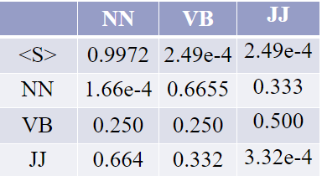
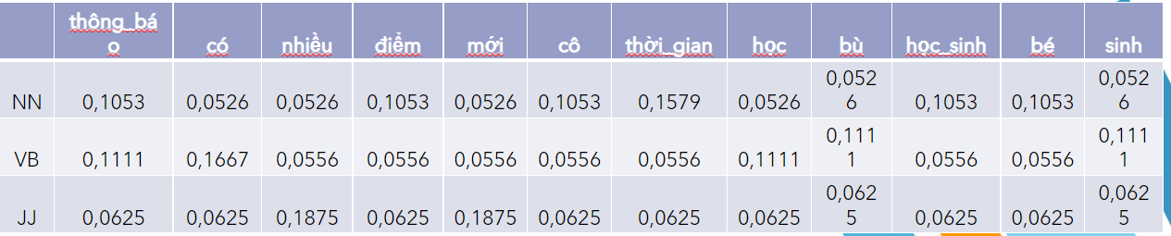
Bước tới
Ma trận A:
Ln(A[0,0])+Ln(B[0,0])
= -2.9471
Ma trận B:
<S>​ | mới​ | thông_báo​ | thời_gian​ | học​
NN​ | ​-2.9471 | -14.431 | -19.1356 | -23.4654
VB​ | -11.18 | -12.156 | -15.4655 | -20.1565
JJ​ | -9.997 | -18.456 | ​-20.4562 | -22.1464
<S>​ | mới​ | thông_báo​ | thời_gian​ | học​
NN​ | ​- | 2 | 1 | 2
VB​ | - | 2 | 0 | 1
JJ​ | - | 0 | ​1 | 1
Ln(A[1,0]) + Ln(B[0,0]) + (-2.9471)
=-18.1564

Slide 18
Bước lui
<S>​ | mới​ | thông_báo​ | thời_gian​ | học​
NN​ | ​- | 2 | 1 | 2
VB​ | - | 2 | 0 | 0
JJ​ | - | 0 | ​1 | 1
=> Các nhãn của câu: mới/JJ thông_báo/VB thời_gian/NN học/VB

Slide 19
III.3: Cài đặt và tính toán (Gán nhãn theo VLSP 2013)
1. Sử dụng bộ gán nhãn gồm 50 câu đã sưu tập (từ báo, truyện)
2. Bao gồm khoảng 5000 câu đã gán nhãn
Dự đoán: với dữ liệu gấp 100 lần thì độ chính xác sẽ được cải thiện đáng kể
3. Sử dụng thư viên vnCoreNLP

Slide 20
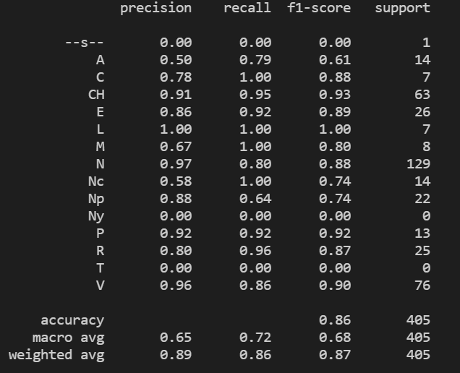
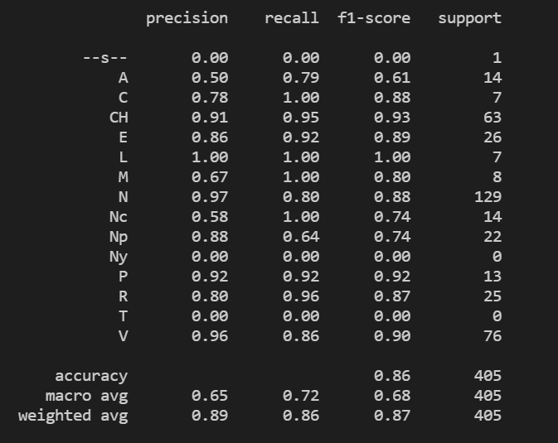
III.4: Đánh giá
Kết quả trên bộ train 50 câu
Kết quả trên bộ train 5000 câu

Slide 21
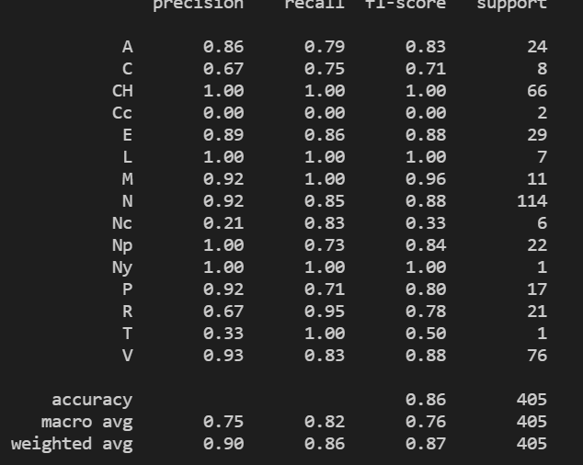
Sử dụng thư viên VNcoreNLP
Kết Luận:
Nếu bộ dữ liệu train đã bao quát tốt bộ dữ liệu cần gán nhãn thì cho dù có tăng dữ liệu lên 100 lần ( mà bộ dữ liệu ko bao quát thêm được trường hợp nào) thì kết quả không có nhiều thay đổi.

Slide 22
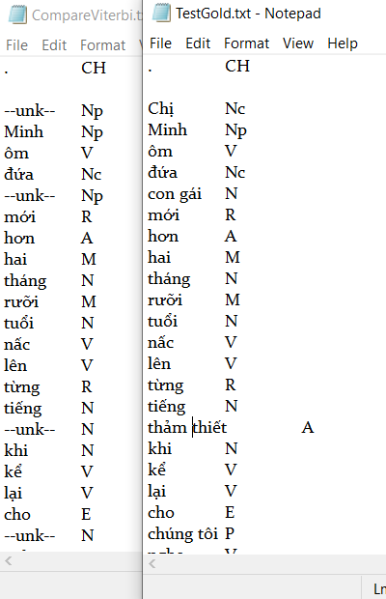
So sánh giữa phần test gold và sử dụng thuật toán viterbi
https://www.diffchecker.com/XGeHDKrO

Slide 23
Cảm ơn các bạn và thầy đã lắng nghe

Slide 24
Link tham khảo
https://towardsdatascience.com/laplace-smoothing-in-na%C3%AFve-bayes-algorithm-9c237a8bdece
https://en.wikipedia.org/wiki/Additive_smoothing
https://github.com/18520339/vietnamese-pos-tagging
Tại sao lại dùng log-probability:
https://math.stackexchange.com/questions/892832/why-we-consider-log-likelihood-instead-of-likelihood-in-gaussian-distribution

